Slide 1

POLSKA
21 i 22 października 2024 r.

Slide 2
Ważne elementy nowych przepisów UE dotyczących pasz leczniczych
Wykład 3
Praktyczne szkolenie dla lekarzy weterynarii i rolników: Nowe sposoby walki z opornością na środki przeciwdrobnoustrojowe
POLSKA, 21 i 22 PAŹDZIERNIKA 2024 R.

Slide 3
Ramy prawne UE dotyczące weterynaryjnych produktów leczniczych/pasz leczniczych
Rozporządzenie (UE) 2019/6 w sprawie weterynaryjnych produktów leczniczych
Rozporządzenie (UE) 2019/4 w sprawie pasz leczniczych

Slide 4
Ramy prawne UE dotyczące weterynaryjnych produktów leczniczych/pasz leczniczych
Rozporządzenie (UE) 2019/6 w sprawie weterynaryjnych produktów leczniczych
Rozporządzenie (UE) 2019/4 w sprawie pasz leczniczych

Slide 5
Zasady ogólne – recepta weterynaryjna
Zasady ogólne
PODAWANIE LEKÓW Z PASZĄ LUB WODĄ
Różne zasady
Z paszą
Z wodą
Pasza lecznicza
(pasza zmieszana z lekami w wytwórni pasz, w mobilnej mieszalni albo za pomocą specjalnie wyposażonego pojazdu przez wytwórcę pasz)
Rozporządzenie (UE) 2019/4 (pasze lecznicze)
Różne zasady
Z paszą
Doustna terapia lekowa
(mieszanie paszy i wody w gospodarstwie przez posiadacza zwierząt)
Rozporządzenie (UE) 2019/6 (weteryjne produkty lecznicze)
i Rozporządzenie delegowane Komisji (UE) 2024/1159
Z wodą
Notes:
Dlatego też rozporządzenie delegowane dotyczy weterynaryjnych produktów leczniczych podawanych doustnie poprzez mieszanie ich z paszą lub umieszczanie ich na jej powierzchni oraz do mieszanek weterynaryjnych produktów leczniczych z wodą do pojenia lub paszą płynną przygotowywanych przez posiadacza zwierząt. Nie powinno mieć ono zastosowania do weterynaryjnych produktów leczniczych mieszanych z paszą przez podmioty działające na rynku pasz niezależnie od tego, czy prowadzą one działalność w wytwórni pasz, mobilnej wytwórni pasz lub wytwórni pasz na własne potrzeby – są one objęte Rozporządzeniem (UE) 2019/4.
(f) „podmiot wytwarzający paszę w mobilnej wytwórni pasz” oznacza podmiot działający na rynku pasz, którego zakład paszowy składa się ze specjalnie wyposażonego pojazdu służącego do wytwarzania paszy leczniczej; (g) „podmiot wytwarzający paszę na własne potrzeby” oznacza podmiot działający na rynku pasz wytwarzający paszę leczniczą do wyłącznego stosowania we własnym gospodarstwie;

Slide 6
Stosowanie weterynaryjnych produktów leczniczych o działaniu przeciwdrobnoustrojowym
Ramy legislacyjne UE: Rozporządzenie (UE) 2019/4
w sprawie PASZ LECZNICZYCH
Zasady stosowania paszy leczniczej
  Zakaz stosowania paszy leczniczej z lekami przeciwdrobnoustrojowymi w celach profilaktycznych.
  Wymóg zdiagnozowania choroby przed wystawieniem obowiązkowej recepty na paszę leczniczą.
  Ograniczenie czasu trwania leczenia i ważności recepty.
  Zmniejszenie ryzyka potencjalnego wzajemnego oddziaływania pozostałości leków w paszy (carry-over) i występowania oporności na środki przeciwdrobnoustrojowe.
  Sposoby mające na celu poprawę jakości produkcji pasz leczniczych (bardziej precyzyjne dawkowanie) w celu uniknięcia stosowania zbyt niskich dawek .
  Maksymalne poziomy zanieczyszczenia krzyżowego (cross-contamination) dla 24 substancji czynnych o działaniu przeciwdrobnoustrojowym w paszach, dla których nie są one przeznaczone.
Zakaz profilaktyki systematycznej

Slide 7
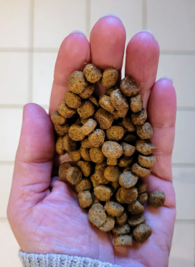
Zasady ogólne – recepta weterynaryjna
Zasady ogólne
Recepty weterynaryjne w odniesieniu do paszy leczniczej (1/2)
Rozporządzenie (UE) 2019/4
Artykuł 16
Pasza lecznicza (pasza dla zwierząt zmieszana z produktami leczniczymi przez podmiot działający na rynku pasz) wymaga:
okazania recepty weterynaryjnej
może zostać wydana wyłącznie po przeprowadzeniu badania przedmiotowego lub innej właściwej oceny stanu zdrowia zwierząt
jest przeznaczona wyłącznie do leczenia chorób zdiagnozowanych
(nie dotyczy to szczepionek i środków przeciwpasożytniczych)
Uwaga na interakcje z innymi lekami!
Notes:
1. Pasza lecznicza jest dostarczana posiadaczom zwierząt:
a) pod warunkiem przedstawienia oraz – w przypadku podmiotów wytwarzających paszę na własne potrzeby – posiadania recepty weterynaryjnej na paszę leczniczą; oraz
b) zgodnie z warunkami określonymi w ust. 2–10.
2. Receptę weterynaryjną na paszę leczniczą wystawia się dopiero po przeprowadzeniu badania klinicznego lub innej właściwej oceny stanu zdrowia zwierzęcia lub grupy zwierząt przez lekarza weterynarii i wyłącznie w związku ze zdiagnozowaną chorobą.
3. Na zasadzie odstępstwa od ust. 2 receptę weterynaryjną na paszę leczniczą zawierającą immunologiczne weterynaryjne produkty lecznicze można wystawić również w przypadku braku zdiagnozowanej choroby.
4. Na zasadzie odstępstwa od ust. 2, jeżeli nie można potwierdzić obecności zdiagnozowanej choroby, receptę weterynaryjną na paszę leczniczą zawierającą środki przeciwpasożytnicze bez skutków przeciwdrobnoustrojowych można wystawić na podstawie
znajomości stopnia zarażenia pasożytami zwierzęcia lub grupy zwierząt.

Slide 8
Zasady ogólne – recepta weterynaryjna
Zasady ogólne
Recepty weterynaryjne w odniesieniu do paszy leczniczej (2/2)
Rozporządzenie (UE) 2019/4
Artykuł 16
Prowadzenie dokumentacji: Recepty weterynaryjne powinny być przechowywane przez wytwórnię pasz oraz lekarza weterynarii wystawiającego receptę i posiadacza zwierząt przez 5 lat
1 recepta = 1 leczenie weterynaryjne
Maksymalny czas trwania leczenia: 2 tygodnie w przypadku antybiotyków, 1 miesiąc w przypadku innych leków
Okres ważności recepty: maks. 5 dni w przypadku paszy zawierającej środki przeciwdrobnoustrojowe, maks. 3 tygodnie w przypadku innych leków przeznaczonych dla zwierząt służących do produkcji żywności, pozostałe leki – 6 miesięcy
Notes:
6. Recepta weterynaryjna na paszę leczniczą zawiera informacje określone w załączniku V. Oryginał recepty weterynaryjnej na paszę leczniczą przechowuje producent lub, w stosownych przypadkach, podmiot
działający na rynku pasz dostarczający paszę leczniczą posiadaczowi zwierząt. Lekarz weterynarii lub wykwalifikowana osoba, o której mowa w ust. 5, która wystawia receptę, i posiadacz zwierzęcia wykorzystywanego do produkcji żywności lub zwierzęcia futerkowego przechowują kopię recepty weterynaryjnej na paszę leczniczą. Oryginał i kopie przechowuje się przez pięć lat od daty wystawienia.
7. Paszy leczniczej nie stosuje się w więcej niż jednym leczeniu w ramach tej samej recepty weterynaryjnej na paszę leczniczą, z wyjątkiem paszy leczniczej dla zwierząt niewykorzystywanych do produkcji żywności innych niż zwierzęta futerkowe.
Czas trwania leczenia jest zgodny z charakterystyką weterynaryjnego produktu leczniczego dodanego do paszy, a w przypadkach, gdy nie jest to określone, nie przekracza jednego miesiąca albo dwóch tygodni w przypadku paszy leczniczej
zawierającej weterynaryjne produkty lecznicze o działaniu przeciwdrobnoustrojowym.
8. Recepta na paszę leczniczą zachowuje ważność maksymalnie przez sześć miesięcy od daty wystawienia w przypadku zwierząt niewykorzystywanych do produkcji żywności innych niż zwierzęta futerkowe i trzy tygodnie w przypadku zwierząt wykorzystywanych do produkcji żywności i zwierząt futerkowych
. W przypadku paszy leczniczej zawierającej przeciwdrobnoustrojowe weterynaryjne produkty lecznicze recepta zachowuje ważność przez maksymalny okres pięciu dni od daty wystawienia.
9. Lekarz weterynarii wystawiający receptę weterynaryjną na paszę leczniczą sprawdza, czy zastosowanie tego leku w stosunku do zwierząt docelowych ma uzasadnienie weterynaryjne. Ponadto upewnia się on, że podawanie danego
weterynaryjnego produktu leczniczego nie jest niekompatybilne z innym leczeniem lub zastosowaniem i że nie ma żadnych przeciwwskazań ani wzajemnego oddziaływania w przypadku stosowania kilku produktów leczniczych. W szczególności lekarz weterynarii nie przepisuje
paszy leczniczej z więcej niż jednym weterynaryjnym produktem leczniczym zawierającym środki przeciwdrobnoustrojowe.
10. Recepta weterynaryjna na paszę leczniczą:
a) jest zgodna z charakterystyką weterynaryjnego produktu leczniczego, z wyjątkiem weterynaryjnych
produktów leczniczych przeznaczonych do stosowania zgodnie z art. 112, 113 lub 114 Rozporządzenia (UE)
2019/6;
b) wskazuje dzienną dawkę weterynaryjnego produktu leczniczego, która ma zostać dodana do ilości paszy leczniczej
zapewniającej przyjęcie dziennej dawki przez zwierzę docelowe przy uwzględnieniu faktu, że ilość paszy przyjmowanej przez zwierzęta chore może
różnić się od normalnego zapotrzebowania dziennego;
c) zapewnia, aby pasza lecznicza zawierająca dzienną dawkę weterynaryjnego produktu leczniczego odpowiadała co najmniej 50 %
dziennego zapotrzebowania na paszę obliczonego na podstawie suchej masy, a w przypadku przeżuwaczy dzienna dawka weterynaryjnego produktu leczniczego
była zawarta w co najmniej 50 % mieszanki paszowej uzupełniającej, z wyjątkiem mieszanki paszowej mineralnej;
d) zawiera informację o zawartości substancji czynnych obliczonej na podstawie odnośnych parametrów.
11. Recepty weterynaryjne na paszę leczniczą wystawione zgodnie z ust. 2, 3 i 4 są uznawane w całej Unii.
12. Komisja może w drodze aktów wykonawczych określić wzór dla informacji określonych w
załączniku V. Wzór ten udostępnia się również w wersji elektronicznej. Te akty wykonawcze przyjmuje się
zgodnie z procedurą sprawdzającą, o której mowa w art. 21 ust. 2.

Slide 9

POLSKA
Przepisy uzupełniające

Slide 10
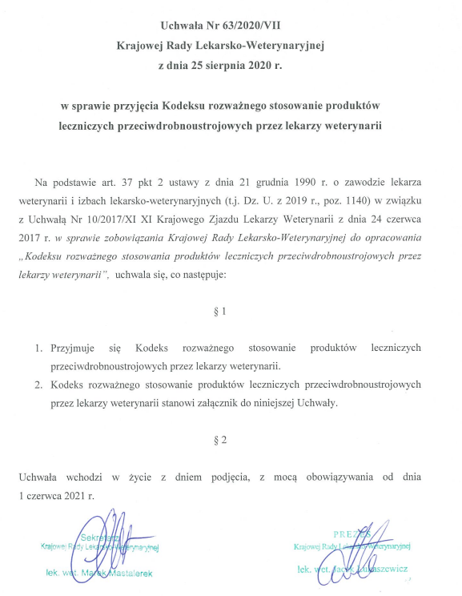
POLSKA – przepisy uzupełniające
Zasady ogólne
Rozporządzenie (UE) 2019/4
KODEKS ROZWAŻNEGO STOSOWANIA PRODUKTÓW LECZNICZYCH PRZECIWDROBNOUSTROJOWYCH PRZEZ LEKARZY WETERYNARII
Uchwała Nr 63/2020/VII Krajowej Rady Lekarsko Weterynaryjnej z 25 sierpnia 2020 r.
https://vetpol.org.pl/wp-content/uchwaly/VII_kadencja/Kodeks_stosowania_antybiotyk%C3%B3w.pdf
Drób
Trzoda chlewna
Bydło
Konie
Króliki
Zwierzęta towarzyszące
      -> Kategoryzacja antybiotyków do stosowania u zwierząt wg. EMA

Slide 11
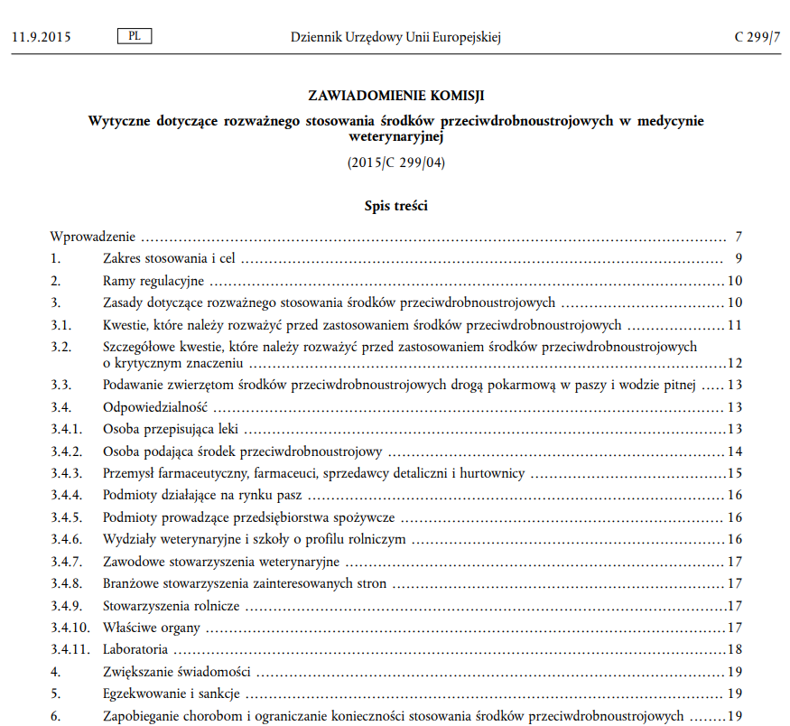
POLSKA – przepisy uzupełniające
Zasady ogólne
Rozporządzenie (UE) 2019/4
Zawiadomienie Komisji.
Wytyczne dotyczące rozważnego stosowania środków przeciwdrobnoustrojowych w medycynie weterynaryjnej (2015/C 299/04)
https://health.ec.europa.eu/document/download/190841e8-5975-4390-a304-908c259592ab_pl?filename=2015_prudent_use_guidelines_pl.pdf

Slide 12
POLSKA – przepisy uzupełniające
Zasady ogólne
Rozporządzenie (UE) 2019/4
Ustawa z dnia 1 grudnia 2022 r. o zmianie ustawy o paszach oraz ustawy o odpadach (Dz.U. 2022 poz. 2722)
https://isap.sejm.gov.pl/isap.nsf/DocDetails.xsp?id=WDU20220002722
w sprawie wytwarzania,
wprowadzania na rynek i
stosowania paszy leczniczej
Cel: Konieczność wdrożenia do prawa krajowego przepisów rozporządzenia Parlamentu Europejskiego i Rady (UE) 2019/4 z dnia 11 grudnia 2018 r
Zamierzony efekt: potrzeba utrzymania silnej pozycji Polski w zakresie konkurencyjności polskich produktów pochodzenia zwierzęcego na rynkach zagranicznych; inne regulacje szczegółowe ( dot. podmiotów wytw. pasze lecznicze w tym mobilnych wytwórni pasz, dot. wymogów stawianych p.leczn. etc)
Notes:
1. powodem podjęcia prac nad nowelizacją ustawy o paszach jest konieczność wdrożenia do prawa krajowego przepisów rozporządzenia Parlamentu Europejskiego i Rady (UE) 2019/4 z dnia 11 grudnia 2018 r. w sprawie wytwarzania, wprowadzania na rynek i stosowania paszy leczniczej;
2. oraz potrzeba utrzymania silnej pozycji Polski w zakresie konkurencyjności polskich produktów pochodzenia zwierzęcego na rynkach zagranicznych.
3. określono również warunki, jakie muszą spełniać podmioty działające na rynku pasz, oraz przepisy, zgodnie z którymi mogą wytwarzać paszę leczniczą.
4. Cel - zapewnić homogeniczność oraz wymogi służące zapobieganiu zanieczyszczeniu krzyżowemu paszy niedocelowej substancjami czynnymi, pochodzącymi z weterynaryjnych produktów leczniczych.
5. Rozporządzenie 2019/4 dopuszcza możliwość wytwarzania pasz leczniczych w mobilnych wytwórniach pasz leczniczych.

Slide 13
Dziękujemy

